Slide 1
Registro de productos
Programación orientada a objetos
y base de datos en la nube
Carlos Ademar Suarez
Diseño Web 2 · UPDS
01 / 10

Slide 2
Objetivos del proyecto
Objetivo general
Desarrollar una aplicación web con validación, almacenamiento en Neon y publicación en Render.
Objetivos específicos
Organizar el código en clases y módulos.
Gestionar productos mediante una API.
Confirmar la eliminación y conservar los datos.
02 / 10

Slide 3
Marco teórico
Las clases agrupan datos y métodos.
Los eventos conectan las acciones del usuario con el programa.
El servidor procesa las solicitudes HTTP.
PostgreSQL conserva los registros en una tabla.
03 / 10

Slide 4
Organización del código
Producto.js representa cada producto.
ValidadorProducto.js comprueba los campos.
ControladorProductos.js coordina la interfaz.
ApiProductos.js comunica con el servidor.
server.js conecta con PostgreSQL.
04 / 10

Slide 5
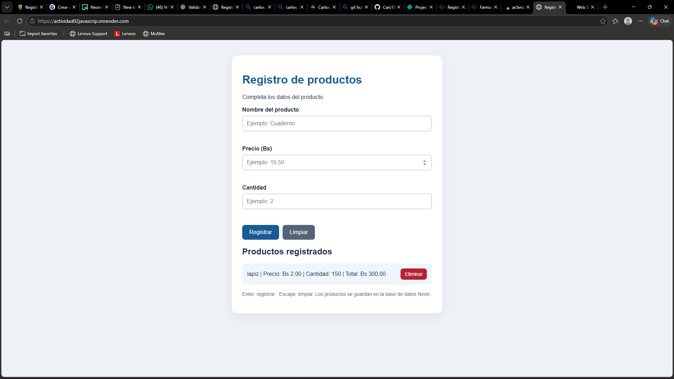
Formulario y validación
Nombre obligatorio.
Precio mayor que cero, con dos decimales.
Cantidad entera no negativa.
El total multiplica precio por cantidad.
Enter registra y Escape limpia.
Captura del desarrollo del proyecto
05 / 10

Slide 6
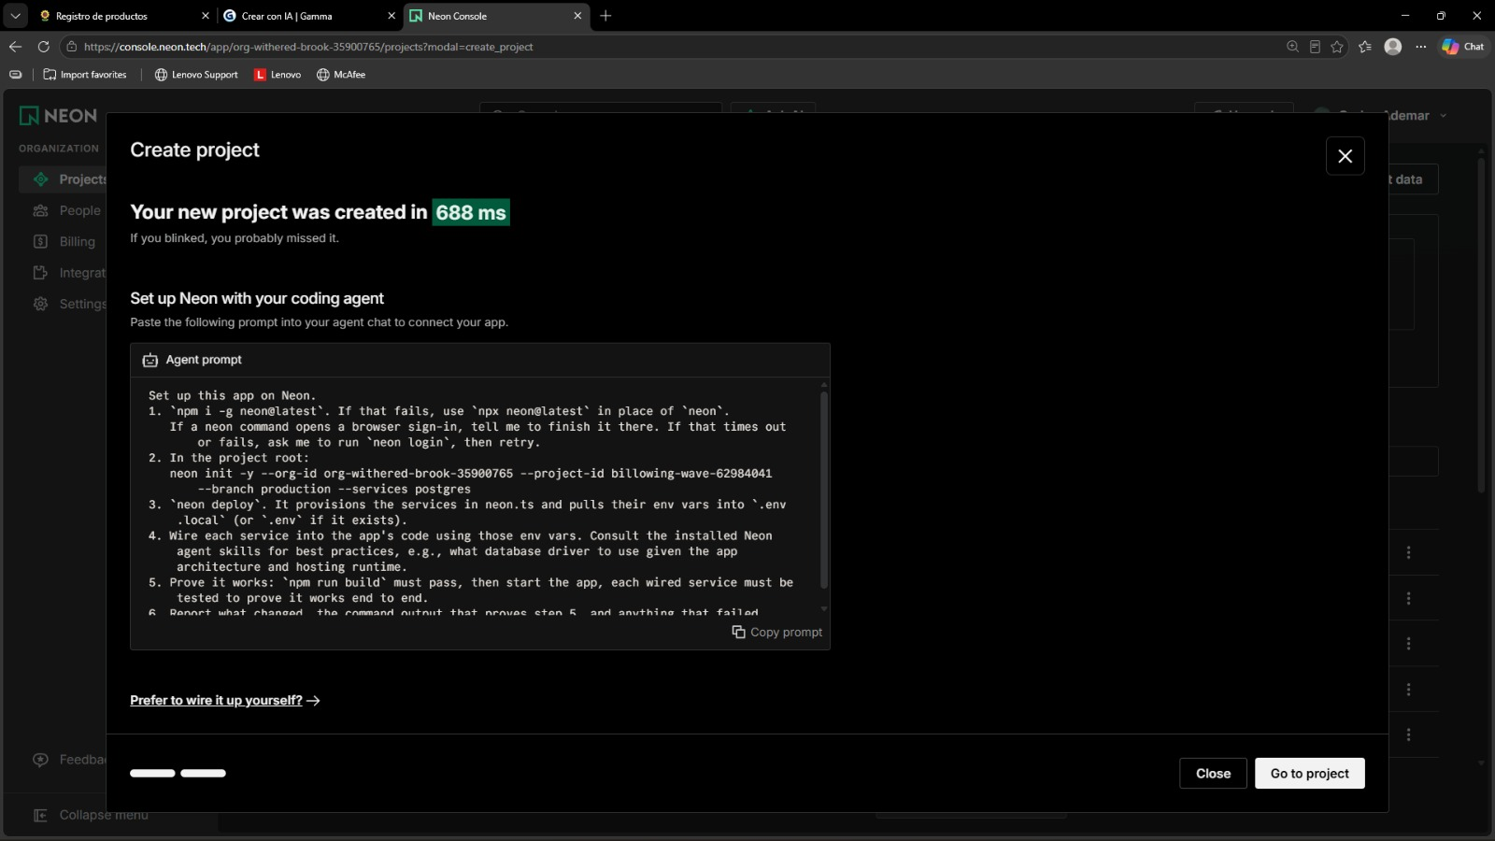
Base de datos en Neon
Creamos el proyecto en Neon.
La tabla productos guarda id, nombre, precio, cantidad y fecha.
Las restricciones protegen la integridad de los datos.
Captura del desarrollo del proyecto
06 / 10

Slide 7
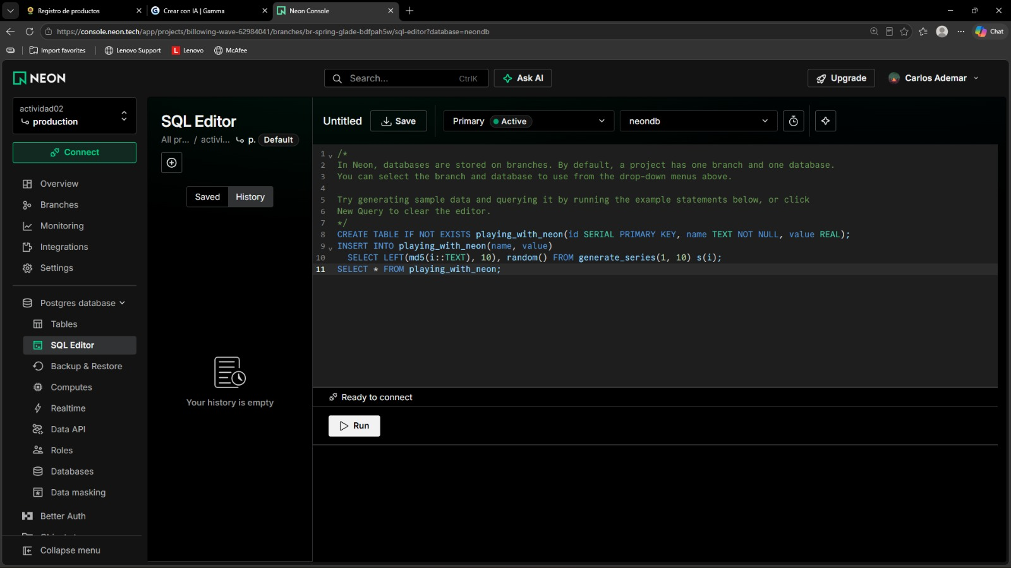
Conexión y operaciones
GET consulta los productos.
POST guarda un producto.
DELETE elimina por identificador.
El servidor usa consultas parametrizadas.
DATABASE_URL guarda la conexión fuera del navegador.
Captura del desarrollo del proyecto
07 / 10

Slide 8
Eliminación con confirmación
Al pulsar Eliminar, el cuadro muestra el nombre del producto.
Sí, eliminar envía la solicitud al servidor.
Cancelar o Escape conserva el registro.
La interfaz se actualiza al confirmar la respuesta.
08 / 10

Slide 9
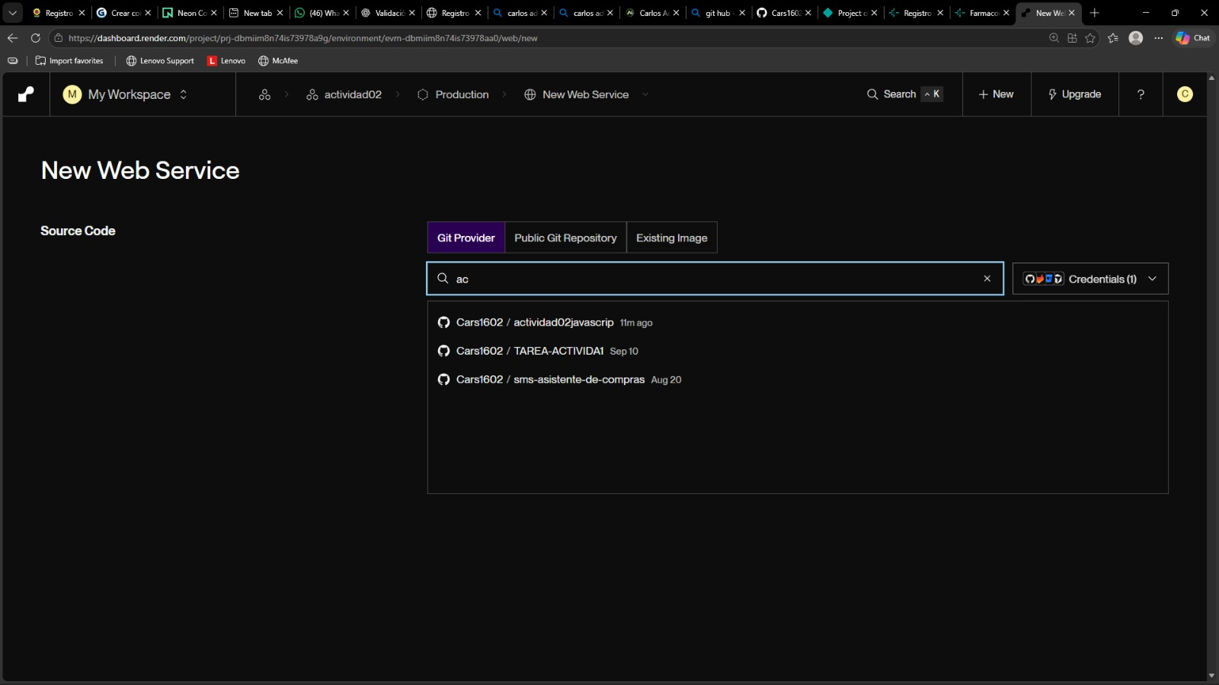
Publicación en GitHub y Render
Subimos el código a GitHub.
Vinculamos el repositorio a Render.
Configuramos npm install, el comando de inicio y DATABASE_URL.
El servidor escucha en 0.0.0.0 y utiliza PORT.
Captura del desarrollo del proyecto
09 / 10

Slide 10
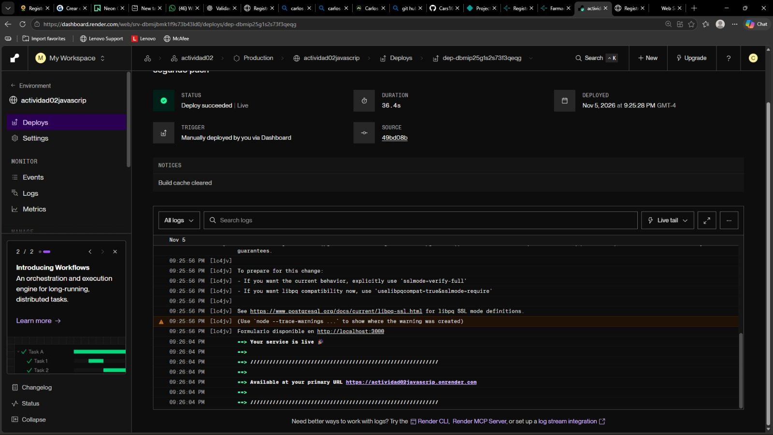
Resultado y conclusiones
Render confirmó el despliegue exitoso.
La aplicación integra interfaz, servidor y base de datos.
Neon permite recuperar los productos al recargar.
Próximas mejoras: edición y acceso con usuarios.
Captura del desarrollo del proyecto
10 / 10

